Slide 1
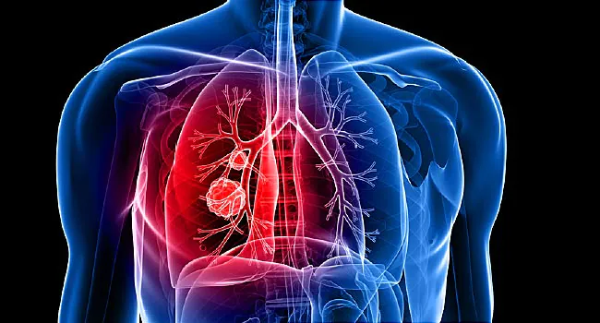
סיווג סרטן ריאות
מציגים:
ישראל כהן וכפיר ענבל

Slide 2
מבוא
הפרוייקט עוסק בזיהוי 3 סוגי סרטן ריאות קשים בעזרת למידת מכונה בשיטת CNN.
הבעיה שהפרוייקט מנסה לפתור היא אבחון מהיר של סרטן הריאות אצל פציינטים.
הבעיה עולה במיוחד במקומות בהם כמות המעשנים גדולה (דבר שהוכח כקשור לשלושת סוגי סרטן הריאות שבמאגר המידע אצלנו) ולכן קיימת הדרישה לקבל תשובה עבור מצב החולה בזמן קצר יותר ולהוריד עומס מבודקי תמונות CT.
נושא זה חשוב ביותר משום שהצלחת הפרוייקט תאפשר להכניס לרשת תמונות חזה של חולים החשודים בסרטן, ולקבל ניבוי אם יש להם סרטן ריאות (ואיזה סוג) או לא.
המידע הושג מ – Kaggle ב-dataset בשם: Chest CT-Scan images Dataset ונמצא ב – Github בלינק: https://github.com/Kfirinb/ImgProcessingProjData

Slide 3

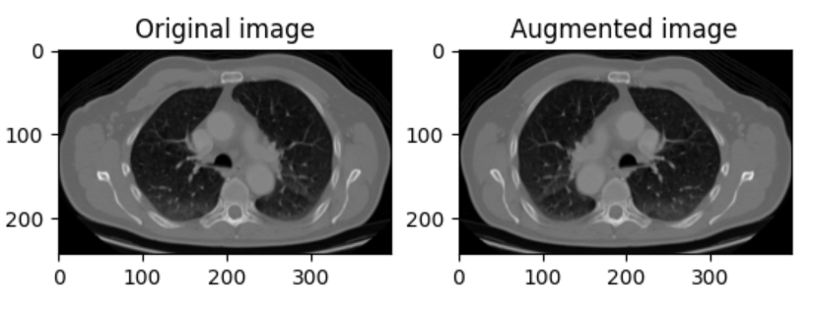
מסד הנתונים
יש בדיוק 1000 תמונות ב-data.
אופן חלוקת הדוגמאות בין שלבי האימון:
70% לסט האימון, 10% לסט הולידציה, ו-20% לסט המבחן. (יתכן שלפי ההצלחה ננסה אחוזים אחרים, פחות ולידציה וטסט ויותר באימון).
העיבוד המקדים:
בגלל שמדובר בתמונות CT של ריאות, נוכל לבצע augmentation של תמונת מראה של כל הdata- ובכך להכפיל אותו.
נבצע resize לתמונות, ומעבר לייצוג בGray scale -.
קישור למסד הנתונים:
https://www.kaggle.com/mohamedhanyyy/chest-ctscan-images/download
תמונת סרטן מסוג Adenocarcinoma שעברה עיבוד אוגמנטציה מסוג Mirror Flip.

Slide 4
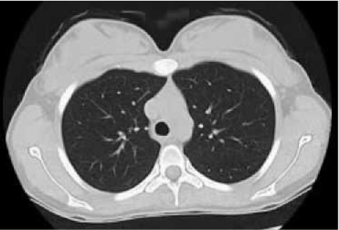
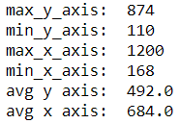
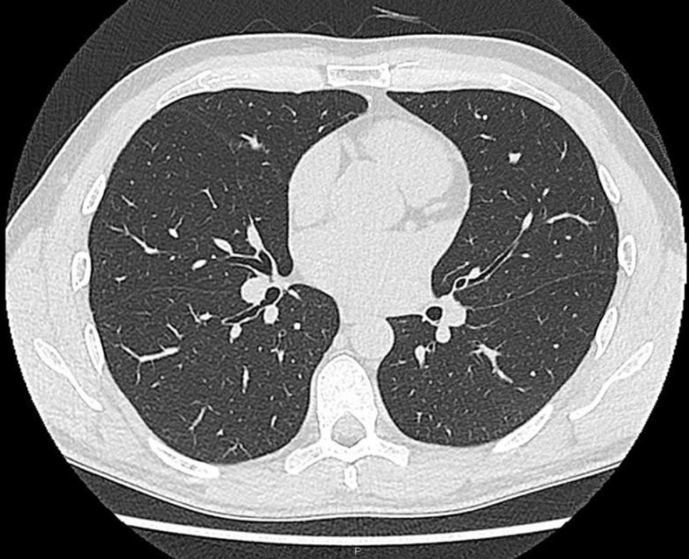
רזולוציה
בגלל שה-data נאסף ממקורות רבים, יש שונות ברזולוציות של התמונות במאגר, סדרי הגודל של רזולוציות:
תמונות להמחשה, מהסוג הנורמאלי (ללא סרטן):
371X251 940X627
נורמאלי ברזולוציה 251X371
נורמאלי ברזולוציה 627X940

Slide 5
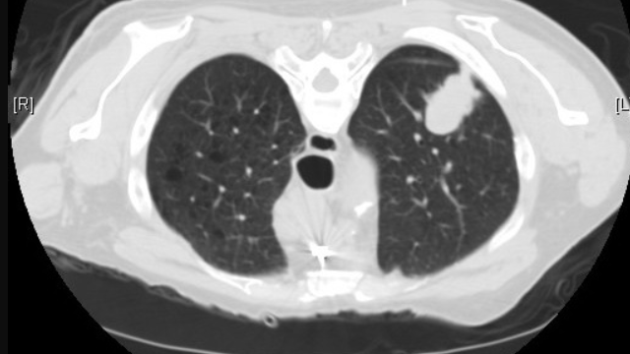
מטא-דאטה
ישנם 3 סוגי סרטן שונים שאיתם אנו עובדים:
Adenocarcinoma
Large cell carcinoma
Squamous cell carcinoma
כל שלושת סוגים אילו הם תת סוגים עיקריים של NSCLC(Non-Small Cell Lung Cancer). אבחונם, על ידי רופא מוסמך, מובדל ע"פ גודל הגידול, תבנית הגדילה של הגידול ועומק הפלישה של הגידול לתוך רקמת הריאה הנורמלית.

Slide 6
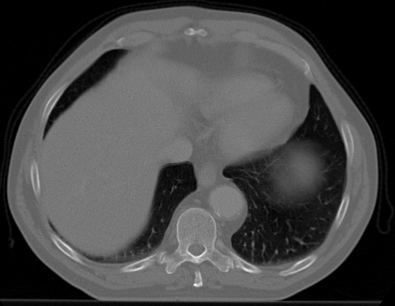
Adenocarcinoma
Adenocarcinoma של הריאות, הוא סוג הסרטן הנפוץ ביותר של סרטן ריאות. מהווה 30 אחוזים מכל המקרים בסך הכל ובערך 40 אחוזים מסך מקרי סרטני הריאות שאינם קטנים.
Adenocarcinoma, נמצאים במספר בסרטנים שמתבטאים באיברים שונים בגוף.
Adenocarcinoma של הריאות נמצאים באזור החיצוני של הראות בבועיות שמפרישות מוקוס ועוזרות לנשימה.
סימפטומים של סוג הסרטן הזה כוללים השתעלויות, צרידות, איבוד משקל וחולשה.

Slide 7
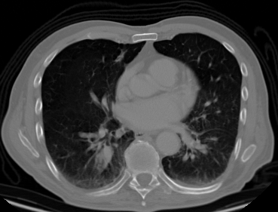
Large cell carcinoma
קרצינומה לא-מובחנת של תאים גדולים היא סוג סרטן ריאות שגדל ומתפשט במהירות ויכול להימצא בכל איזור בריאה. סוג זה של סרטן ריאות בדרך כלל מהווה 10 עד 15 אחוזים מכל המקרים של סרטן בתאי האפיתל בריאות (מתוך סוגי סרטני הריאות שאינם קטנים).

Slide 8
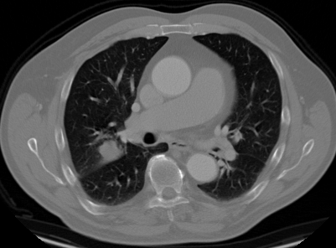
Squamous cell carcinoma
סוג סרטן ריאות זה נמצא במרכז הריאה, באזור שהסימפונות הגדולות יותר מצטרפות לקנה הנשימה לריאה או באחד מענפי דרכי הנשימה הראשיים.
סרטן ריאות זה אחראי לכ-30 אחוזים מכל סוגי סרטני הריאות שאינם קטנים, ובדרך כלל קשור לעישון.

Slide 9
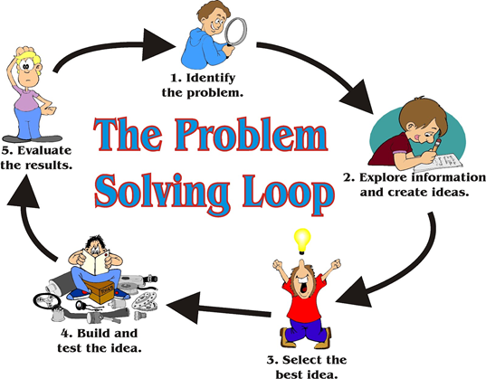
גישת הפתרון
חקרנו את הנתונים וראינו שחלק מהתמונות מכילות כתוביות או קווים.
לכן נרצה לבצע auto-encoder כדי להוריד את הרעש כמה שניתן.
לאחר מכן כחלק מאותה האסטרטגיה,
נרצה להשתמש ב-average pooling ברשת ה CNN.
כפי שהראינו קודם, ביצענו בדיקת מימדים לתמונות, כדי להבין לאיזה מימדים לבצע resize בצורה שתאבד הכי פחות מאיכות ה-data, ממוצעי הרזולוציה של התמונות לפי צירים:
y = 492, x = 684.
האלגוריתם אותו ניישם כאמור יהיה CNN. תחילה, אסטרטגיית האימון תהיה לבצע פונקציית loss בינארית, סרטני או לא. יתכן שבהמשך ננסה לסווג לשלושת סוגי הסרטן, נראה אם גודל הdata יאפשר זאת. כנ"ל לגבי segmentation.
קריטריונים לביצועים:
נרצה להשתמש ב-validation לטובת בדיקת overfitting, וחישוב accuracy, recall, roc-curve על ה-test בסוף.
בגלל שה data קטן יחסית, אולי ננסה (אם נקבל תוצאות לא טובות יחסית למה שראינו שאפשר) לחלק את הdata במקום validation & train לאימון בצורה של K-fold-Cross_validation.

